Slide 1
СТРАТЕГИЯ СЛУЩАЮЩЕГО И ГОВОРЯЩЕГО
Г.Г. Хазагеров
Е.Е. Корнилова
РИТОРИКА ДЛЯ ДЕЛОВОГО
ЧЕЛОВЕКА

Slide 2
СТРАТЕГИЯ СЛУЩАЮЩЕГО
УМЕНИЕ эффективно слушать – это умение распознавать и оценивать аргументацию говорящего.
АРГУМЕНТАЦИЯ
РИТОРИКА - наука не только том, как эффективно говорить, но и о том, как правильно слушать, воспринимать информацию, чтобы ее усвоить но при этом не стать объектом манипулирования.
фактические
доказательства
доводы
по существу
к человеку

Slide 3
СТРАТЕГИЯ СЛУЩАЮЩЕГО
ОЦЕНКА ДОВОДОВ
достоверность информации
логическая непротиворечивость
состоятельность доводов к этосу
состоятельность доводов к пафосу

Slide 4
ДОСТОВЕРНОСТЬ ИНФОРМАЦИИ
Типичный пример манипулирования — сокрытие источника за словами говорят, многие говорят, все говорят, всем известно, широко известно и т.п. Таковы же ссылки на мнения экспертов: ученые утверждают, наука доказала .
Поскольку источник скрыт, у слушающего нет никакой возможности оценить достоверность информации. У него нет даже уверенности, что такой источник существует.
Первый принцип гласит, что достоверное сообщение в той части, которая претендует на выдвижение доводов по существу, должно ссылаться на источники информации

Slide 5
ЛОЧЕСКАЯ НЕПРОТИРЕЧИВОСТЬ
ЛОГИЧЕСКИЕ УЛОВКИ
«Наш банк исключительно надежен. По­этому нам сопутствует успех. Значит, вкладывая деньги в наш банк, вы делаете исключительно надежное вложение».
Домогательство
«Давно ли вы поняли, что кофе «Классик» — ваш любимый напиток?»
Некорректный вопрос

Slide 6
СОСТОЯТЕЛЬНОСТЬ ДОВОДОВ К ЭТОСУ
«В устах такого-то эта фраза звучит кощунством», «Не ему бы говорить об этом»
Соответствие довода контексту
.
Соответствие языка декларируемым установкам

Slide 7
СОСТОЯТЕЛЬНОСТЬ ДОВОДОВ К ПАФОСУ
«читатель! разочти вперед свои депансы, чтоб даром не дерзать садиться в дилижансы»
.
действительно ли мне что- то навязывают или это что-то соответствует моим потребностям
искренен ли говорящий, раз­деляет ли он сам чувства, которые хочет внушить?

Slide 8
СТРАТЕГИЯ ГОВОРЯЩЕГО
ПРИМЕНЕНИЕ ДОВОДОВ
Аргументация с опорой на эмоциональную память
Аргументация с опорой на сенсорные поля
НАЦИОНАЛЬНЫЕ | СОСТАВ
ТРАДИЦИИ | АУДИТОРИИ

Slide 9
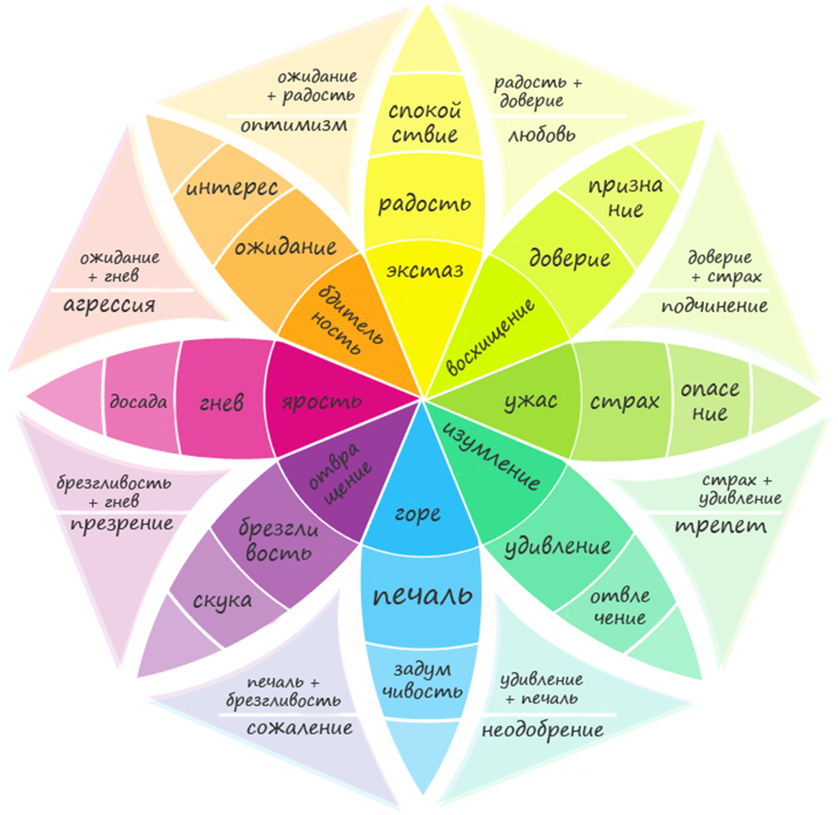
Аргументация с опорой на эмоциональную память
отвержение сопереживание

Slide 10
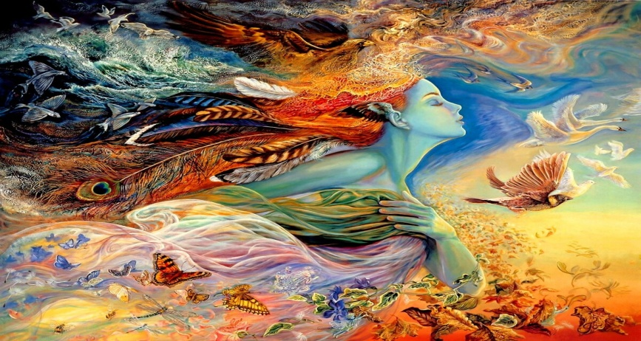
Аргументация с опорой на сенсорные поля
«Дело это не только кислое, а, я бы сказал, прогорклое. Ввяжешься, и потом во рту этот вкус останется, не отплюешь­ся!» Или: «Условия там — мед!»
Ощущения:
тактильные
болевые
вестибулярные.
Звук
Цвет
Запах
Вкус

Slide 11
СПАСИБО ЗА ВНИМАНИЕ

